Slide 1
تم تصميم الدرس بواسطة :
موقع حلول hulul.online
قناة تليجرام : hulul_online@
لا نحلل حذف الحقوق

Slide 2
الأحافير و الوقود الاحفوري

Slide 3
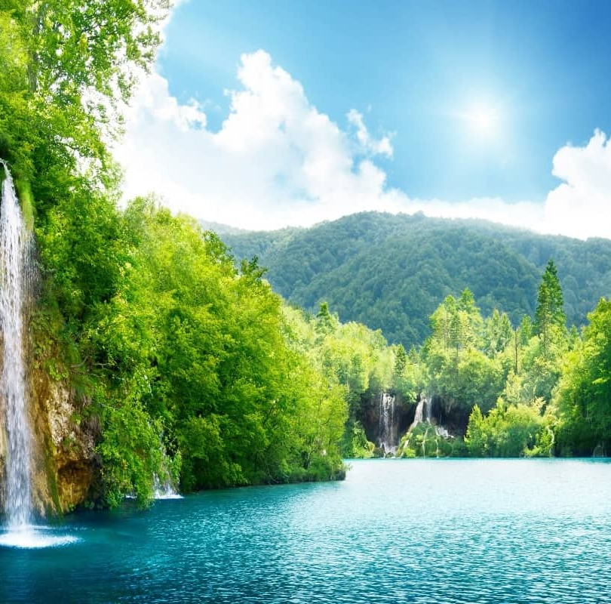
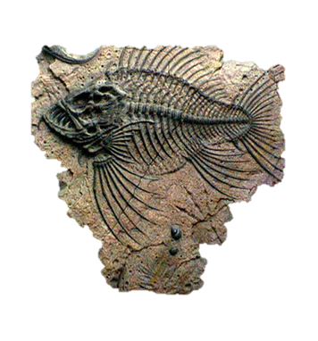
موارد الطاقة
الوقود الأحفوري
الأحافير

Slide 4
نشاط استقصائي
أستكشف
اعمل نموذجا ، احمل الملعقة فوق المنشفة الورقية ثم أضع كمية من الصمغ في الملعقة و اتركه 10 دقائق هذا يمثل نموذجا للمادة الصمغية السحرية
شريط لاصق
مناشف ورقية
اعمل نموذجا ، أضع شريحة من التفاح في الصمغ و أغطيها بالصمغ تماما هذا يمثل نموذجا للمخلوق الحي و قد التصق بصمغ الأشجار
شريحتي تفاح
ملعقة بلاستيكية
أتعامل مع المتغيرات ، أضع الملعقة على المنشفة الورقية و أضع بجانبها شريحة التفاح الأخرى
أراقب شريحتي التفاح طةال اليوم و أسجل الملاحظات
الأدوات المطلوبة

Slide 5
نشاط استقصائي
أستكشف
أفسر البيانات ، ما الفروق التي لاحظتها بين شريحتي التفاح
استنتج ، ما السبب في الفروق التي لاحظتها
استننتج كيف تكونت بعض الأحافير ؟
أجرب هل يمكن أن يتحول المخلوق الحيي لأحفورة في الجليد؟

Slide 6
أنظر و أتساءل
كيف تبدو الأحفورة؟
ما الذي يجعل بعض الأشياء أحفورة؟
كيف تعرف أن الشيء الذي تشاهده أحفورة؟

Slide 7
1
الأحفورة :
هي بقايا أو اثار مخلوقات حية
عاشت في الماضي البعيد.
الأصداف والعظام وأوراق النبات واثار الأقدام
يمكن أن تتحول إلى أحافير

Slide 8
2
الطبعات :
تترك المخلوقات الحية التي كانت تعيش في
الماضي اثار أو طبعات في مواد لينة مثل الطين
ومع مرور الزمن تتصلب
هذه المواد وتصير صخورا تحتفظ في داخلها
هذه الطبعات

Slide 9
نشاط استقصائي
أستكشف
أقطع قطعة صغيرة من الصلصال إلى جزأين ثم أدحرجهما لتكوين كرتين.
أعمل نموذجا ، أضغط على إحدى الكرتين بباطن إبهامي ثم أضغط على الكرة الأخرى بظاهر إبهامي
أبدل كرتي الصلصال اللتين عملتهما مع أحد زملائي بالصف ، بم تتشابه الكرات و بم تختلفؤ؟
استنتج ماذا يمكن أن نتعلم من المقارنة بين طبعات الأحافير ؟

Slide 10
3
الأحافير الصخرية :
تحتفظ بعض الأحافير بأجسام المخلوقات الحية
كاملة،فقد حفظت في الكهرمان و المواد البترولية
والجليد كما هو في أحفورة الماموث
حيث حفظ جسم الفيل كما هو في الجليد،
ففي بعض الأوقات قد يدفن المخلوق الحي
عند موته في الرسوبيات
وعندما تتحول الرسوبيات
إلى صخر رسوبي فإنه يتحول إلى أحفورة

Slide 11
4
القوالب والنماذج:
تترك الأصداف أحيانا وراءها أحافير تعرف
بالقوالب والقوالب تجويف فارغ في الصخور
له شكل محدد
ويتكون القالب عندما يتسرب الماء إلى الفراغات
داخل الصخر حيث يوجد الصدف مدفونا ومتحجرا
داخله فيقوم الماء ببطء بإزاله هذه الصدف تاركا
مكانا تجويفيا مفرغا له شكل المخلوق الحي نفسه
فإذا تسربت المعادن الذائبة وتجمعت داخل الفراغ
وتصلبت فإنها تكون نوع اخر من الأحافير
له شكل القالب نفسه ويسمى نموذجا

Slide 12
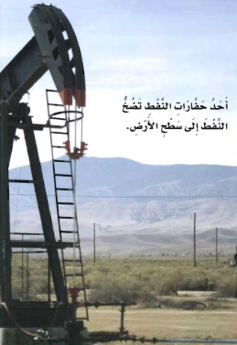
5
الوقود الأحفوري:
الوقود مادة يتم حرقها للحصول على الطاقة.
وذلك لأغراض التدفئة وتسيير السيارات والطائرات
وتوليد الكهرباء
ومن أنواع الوقود الأحفوري الفحم الحجري والنفط
والغاز الطبيعي وتكونت هذه الأنواع من بقايا النباتات
والحيونات التي عاشت قبل ملايين السنين
يوجدالنفط في باطن الأرض
ويستخرجه الإنسان بالحفر والضخ إلى سطح
الأرض ويعد النفط والفحم الحجري من الموارد
الطبيعية ومن المواردالطبيعية أيضا النباتات
والحيوانات والماء والهواء

Slide 13
6
كيف يتكون الفحم الحجري:
قبل ملايين السنين غطت المستنقعات أجزاء واسعة
من سطح الأرض ومع مرور الزمن ماتت النباتات
التي كانت تعيش في المستنقعات
ثم شكلت طبقة النباتات المتحللة وقودا يسمى الحت
و دفن الحت تخت الرسوبيات
و بدأت الرسوبيات تتحول إلى صخر رسوبي
و ببطء يتحول الحت إلى صخر رسوبي
يسمى الفحم الحجري

Slide 14
7
المورد المتجدد:
هو المورد الذي يمكن تعويضه أو
استعماله مرة اخرى بسهولة
ويمكن إعادة كل من النباتات والحيوانات و الماء
والهواء حيث يمكن نمو نباتات جديدة وولادة أو فقس
حيوانات جديدة ويجلب المطر والثلج المزيد من الماء
كذلك تنتج النباتات الأكسجين في أثناء صنع الغذاء
وتعيده إلى الهواء لهذا يطلق على النباتات
والحيوانات والماء والهواء الموارد المتجددة

Slide 15
8
القوالب المورد غير المتجدد:
هو المورد الذي لايمكن تعويضة ولا إعادة استعماله
بسهولة لهذا فإن الوقود الأحفوري مورد غير متجدد
لأنه يحتاج إلى ملايين السنين ليتكون
وعندما يستعمل ينفذ ولا يمكن تعويضه

Slide 16
9
موارد الطاقة الأخرى:
الوقود الأحفوري مورد من موارد الطاقة غير المتجددة
ويستعمل الوقود الأحفوري كثيرا ولهذا السبب نحتاج
إلى طاقة جديدة متجددة عوضا عنه
ومن موارد الطاقة المتجددة الطاقة الشمسية
وهي الطاقة التي نحصل عليها من الشمس
ومن موارد الطاقة المتجددة المياه الجارية والرياح
و الحرارة الجوفية.ويمكن استعمال كل من الطاقة
الشمسية والرياح والمياه الجارية والحرارة
الجوفية في إنتاج الطاقة الكهربائية

Slide 17
انتهى الدرس

Slide 18
تجدنا في جوجل
حلول اون لاين

